Slide 1


記載方法の説明
エネルギー使用量等入力ファイル
（特定大規模事業者・新制度様式用）
2025年度版（Ver.1）
神奈川県 脱炭素戦略本部室

Slide 2
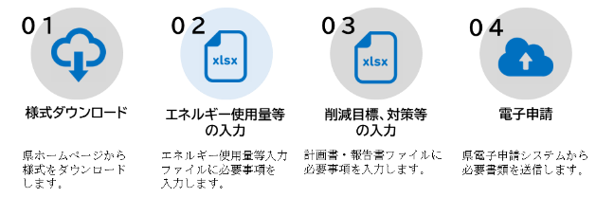
入力の流れ
手引きp30参照
✓エネルギー使用量等の入力
一般的な書類作成～提出の流れ

Slide 3
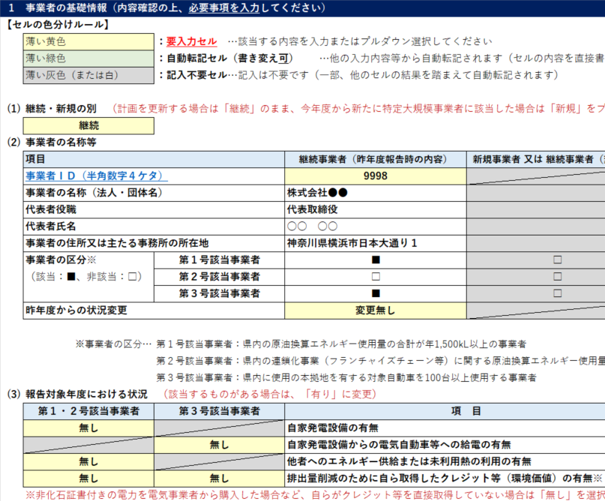
1. はじめに
手引きp31参照
✓全事業者共通
✓エネルギー使用量等入力ファイルの入力にあたり基礎的な情報を記入
入力ルール
：要入力セル
：自動転記セル(書き換え可)
：記入不要セル
薄い黄色
薄い緑色
薄い灰色
計画の継続/新規を選択
継続事業者
・事業者IDを入力
・昨年度報告内容（自動転記）に変更がある場合は右横セルに入力
新規事業者
・事業者名称等を全て記入
報告対象年度における状況について各項目の該当の有無を選択

Slide 4
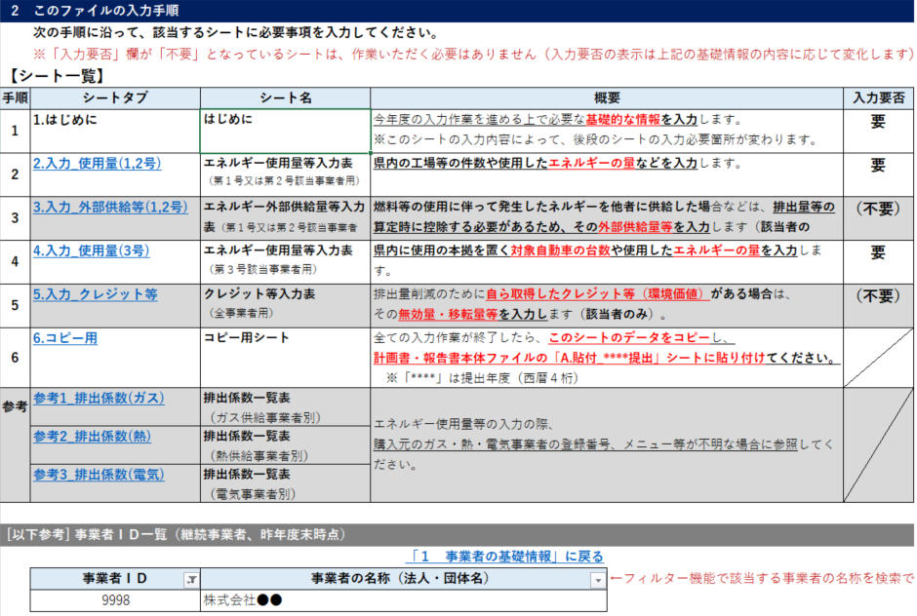
1. はじめに
手引きp31参照
✓全事業者共通
✓エネルギー使用量等入力ファイルの要入力シートの確認
・前項目の内容に応じて入力要否が反映
・シート一覧を確認のうえ、入力が必要なシートを順次記入
（参考）
・事業者名称から事業者IDを検索可

Slide 5
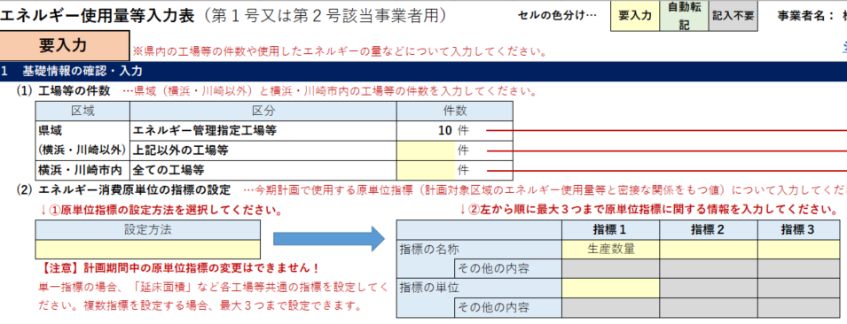
2. 入力使用量 (1,2号)（エネルギー使用量等入力表）
手引きp33参照
✓第1,2号該当事業者のみ
✓県内の工場等の件数や使用したエネルギーの量等を入力
エネルギー管理指定工場の件数
継続事業者…自動転記
新規事業者…要入力
各区域の工場等の件数を入力
エネルギー消費原単位の指標の設定①
原単位の指標の設定方法をいずれか選択
・単一の指標を設定
・複数の指標を設定（寄与度で評価）
※指標は最大３つまで
エネルギー消費原単位の指標の設定②
原単位指標の名称及び単位を入力

Slide 6
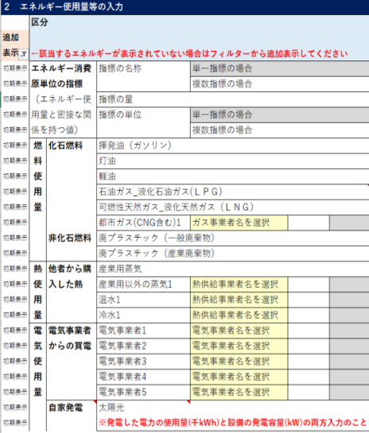

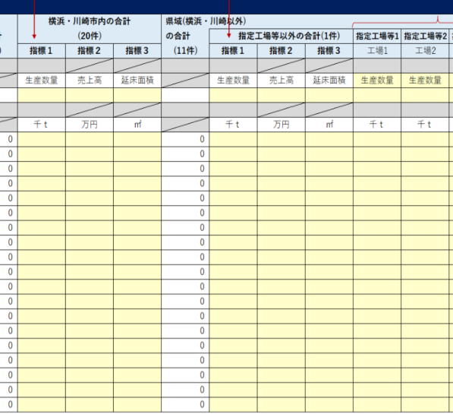
2. 入力使用量 (1,2号)（エネルギー使用量等入力表）
手引きp33参照
✓第1,2号該当事業者のみ
✓県内の工場等の件数や使用したエネルギーの量等を入力
次の区域ごとに入力
・横浜,川崎市内
・県域のエネルギー管理指定工場以外
・県域のエネルギー管理指定工場
該当するエネルギーが表示されない場合は追加表示
原単位指標の量を
入力
エネルギー使用量を燃料ごとに入力
【注意】
2025年度報告より、非化石エネルギー使用量の報告が必要です

Slide 7
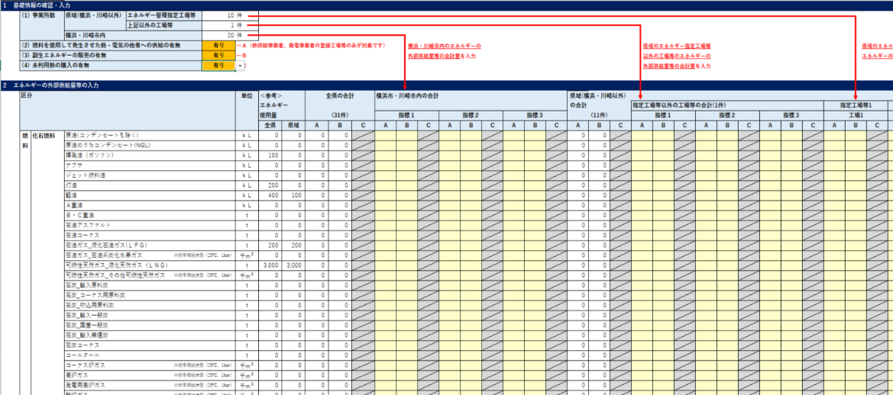
3. 入力外部供給等(1,2号)（外部供給量等入力表）
手引きp37参照
✓第1,2号該当事業者のうち該当事業者のみ
✓燃料等の使用に伴って発生したエネルギーを他者に供給した場合など
外部供給量等を入力
基礎情報の選択
・(2)他者への供給※/(3)副生エネルギーの販売/(4)未利用熱の購入
の有無 ※(2)熱供給事業者、発電事業者の登録工場等のみが対象
次の区域ごとに外部供給量を入力
・横浜,川崎市内
・県域のエネルギー管理指定工場以外
・県域のエネルギー管理指定工場

Slide 8
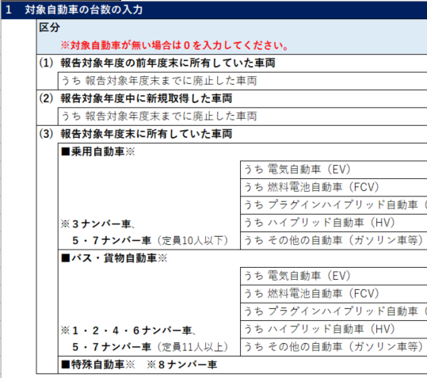
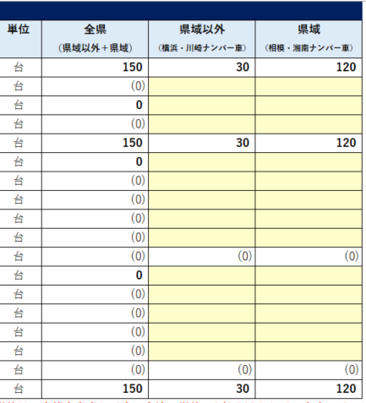
4. 入力使用量(3号)（エネルギー使用量等入力表）
手引きp39参照
✓第3号該当事業者のみ
✓対象自動車の台数や使用したエネルギーの量等を入力
区域（県域以外/県域）ごとに対象台数を入力
報告対象年度中に廃止/新規取得した台数を入力
報告対象年度末に所有する
「乗用自動車」のうち次の車両台数を入力
・電気自動車
・燃料電池自動車
・プラグインハイブリッド自動車
・ハイブリッド自動車
「バス・貨物自動車」も上記同様の
内訳台数を入力

Slide 9
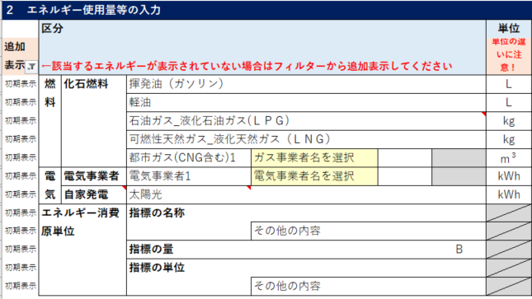
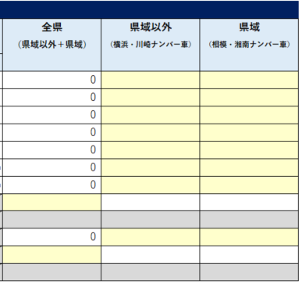
4. 入力使用量(3号)（エネルギー使用量等入力表）
手引きp39参照
✓第3号該当事業者のみ
✓対象自動車の台数や使用したエネルギーの量等を入力
該当するエネルギーが表示されない場合は追加表示
区域（県域以外/県域）ごとに入力
燃料ごとのエネルギー使用量を入力
エネルギー消費原単位の指標の名称、単位、合計量を入力
【注意】
・2025年度報告より、非化石エネルギー使用量の報告が必要です
・エネルギー使用量の単位は、実態を考慮して省エネ法の1/1,000としています

Slide 10
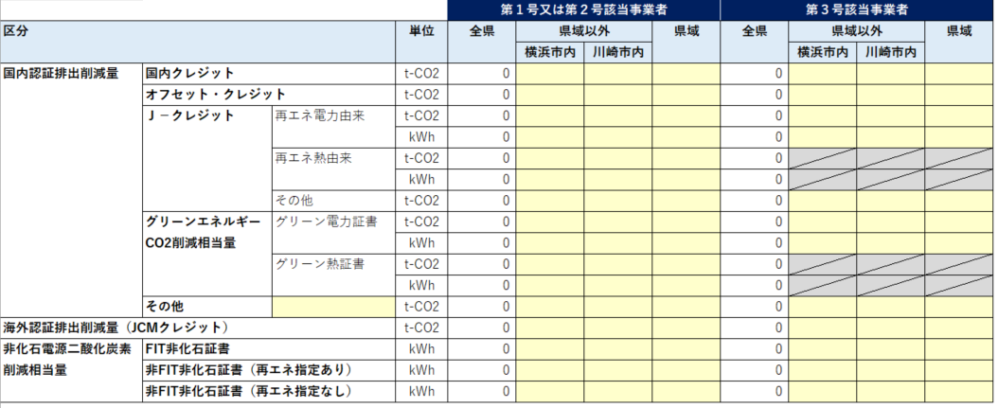
5. 入力クレジット等（クレジット等入力表）
手引きp42参照
✓全事業者のうち該当者のみ
✓排出量削減のために自ら取得したクレジット等がある場合、その情報を入力
事業者区分（第1,2号/3号事業者）ごとに入力
・国内認証排出削減量
・海外認証排出削減量
（JＣＭクレジット）
・非化石電源二酸化炭素
削減相当量
に分けてそれぞれ記入
・令和７年７月頃に係数が公表され次第、差し替え予定
【注意】
自ら取得したクレジット等を証する書類の写しを提出してください

Slide 11
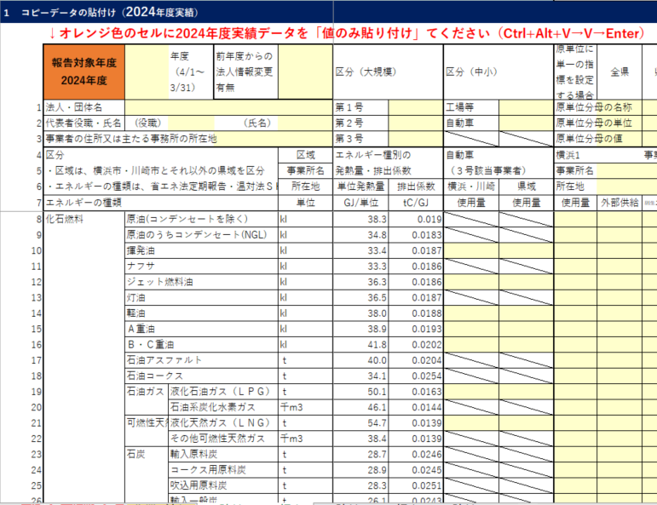
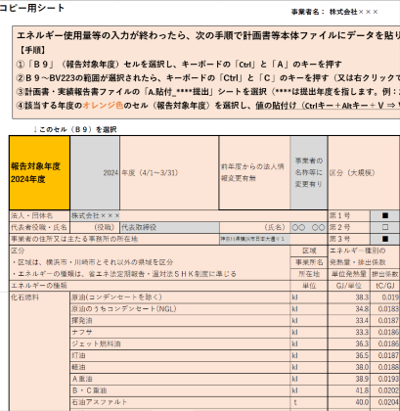
6. コピー用（コピー用シート）
手引きp44参照
✓全事業者共通
✓入力完了後、コピー用シートを計画書・実績報告書へ貼り付け
コピー用シートのデータをコピーし、
計画書・実績報告書ファイルの「A.貼付_****提出」シートに値のみの貼り付け

